Slide 1
Spravedlnost
JUDr. Martin Hapla, Ph.D.

Slide 2
Spravedlnost – cíl práva, nebo neuchopitelný pojem?
František Weyr: To, že je něco spravedlivé, neznamená nic jiného než tvrdit, že je to v souladu s určitou normou. Nelze přitom srovnávat právní normy s jinými normami. Takový postup by byl noeticky chybný. Otázka spravedlnosti nepřísluší právní vědě.
Hans Kelsen: Spravedlnost je iracionální ideál. A jakkoliv je snad nepostradatelný lidskému chtění a jednání, lidskému poznání zůstává nepřístupný.
Ota Weinberger: Otázky spravedlnosti jsou pseudoproblémy.

Slide 3
Mytologické představy o spravedlnosti
Themis
Diké
Eunomia
Eiréné
Iustitia

Slide 4

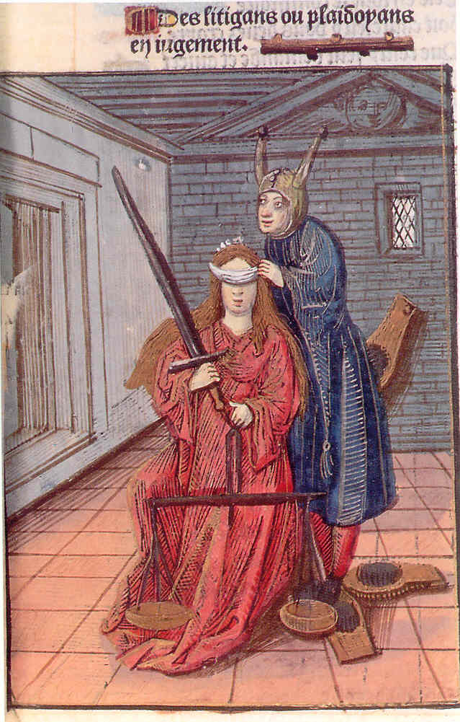

Slide 6
Základní významy spravedlnosti
Spravedlnost jako ctnost
Spravedlnost jako způsob jednání
Spravedlnost jako specifická vlastnost struktury lidských vztahů

Slide 7
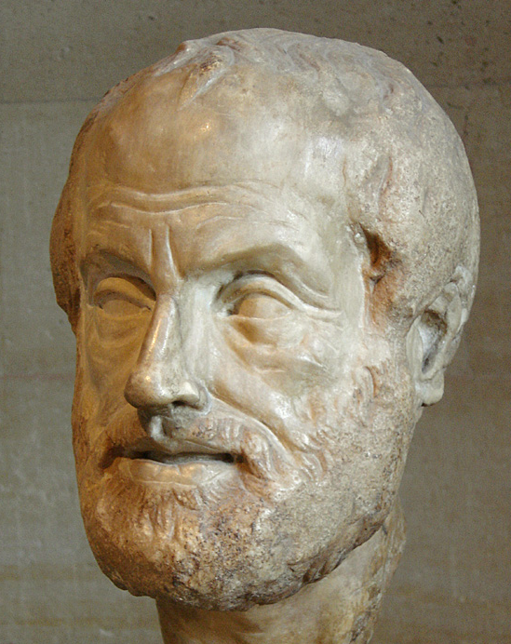
Aristoteles

Slide 8
Druhy spravedlnosti podle Aristotela
Částečná a celá
Distributivní a korektivní

Slide 9
Další dělení spravedlnosti
Formální a materiální
Retributivní
Politická
Sociální
Procedurální: dokonalá, nedokonalá, čistá
Zákonná a nadzákonná spravedlnost

Slide 10
Materiální a procedurální teorie spravedlnosti
Materiální: Platon, Aristoteles, Rousseau, utilitarismus, Marx atd.
Procedurální: Rawls, Habermas atd.

Slide 11
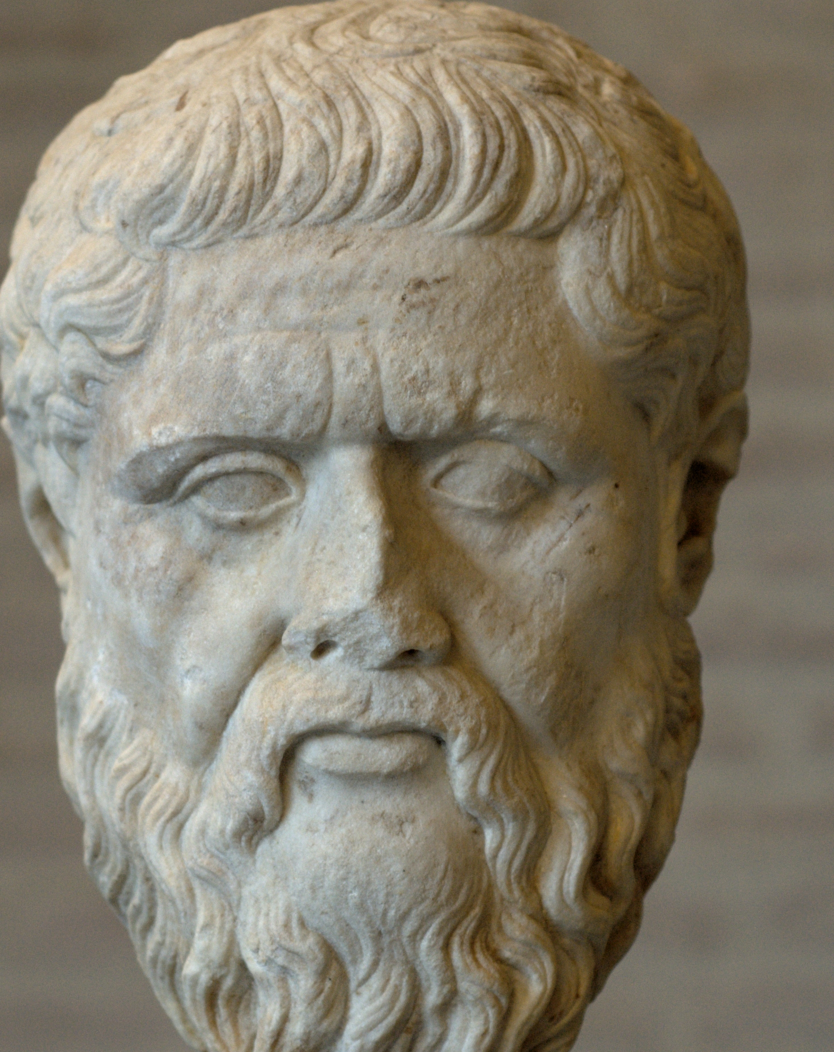
Platon

Slide 12
Ústava
Spravedlnost je pouhým splácením dluhu.
Spravedlnost znamená činit přátelům dobro, nepřátelům zlo.
Spravedlnost je věcí silnějšího.
Spravedlnost je kompromis.

Slide 13
Ústava
Spravedlnost je nejen vlastností člověka, nýbrž i obce (polis).
Obec zůstane spravedlivá, pokud bude zachována nerovnost lidí vyplývající z jejich potřeb (budou existovat skupiny výrobců, strážců a vládců/filosofů, kteří budou vydávat spravedlivé a obec sjednocující zákony).
Zlatý věk – jeho konec a současný stav – vláda filosofů jako východisko (srovnej: ráj – vyhnání z ráje – spasení, prvobytně pospolná společnost – třídní nerovnost – komunismus).

Slide 14
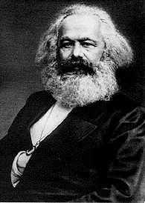
Karl Marx

Slide 15
Marx o spravedlnosti
Autor děl Komunistický manifest, Kritika Gothajského programu, Kapitál
Odmítá pojetí státu jako výsledku společenské smlouvy. Základem státu je rodina a občanská společnost.
Společnost je determinována výrobními vztahy, jejich strukturu určuje vlastnictví výrobních prostředků.
V kapitalistické společnosti jsou výrobní prostředky koncentrovány do rukou úzké skupiny lidí. Je pro ni typická nerovnost.
Marx kritizuje princip rovnosti jako abstraktní. Musíme zavést faktickou rovnost.

Slide 16
Marxovo kritérium spravedlivé společnosti
„Každý podle svých schopností, každému podle jeho potřeb.“

Slide 17
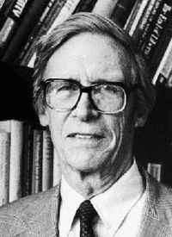
John Rawls

Slide 18
John Rawls: Spravedlnost jako férovost
Autor děl Teorie spravedlnosti, Politický liberalismus
Rawls si uvědomoval, že v současné společnosti je obtížné najít nějakou hodnotu, která by měla univerzální charakter, na níž by panovala všeobecná shoda. Z tohoto důvodu usiluje o nalezení „pouhé“ procedury, která by vedla k spravedlivému uspořádání společnosti.
Vycházel z myšlenky, že úkolem spravedlnosti je přispívat k blahu členů společnosti. Chtěl vytvořit její teorii, pomocí níž by bylo možné zdůvodnit základní principy uspořádání společnosti.

Slide 19
John Rawls: Spravedlnost jako férovost
Původní stav
Závoj nevědění
Principy svobody, rovnosti šancí a diference

Slide 20
Princip svobody
„Každý má mít stejné právo na co nejširší systém stejných základních svobod, jaký lze sloučit se stejnými svobodami pro všechny ostatní.“

Slide 21
Principy rovnosti šancí a diference
„Společenské a hospodářské nerovnosti jsou přijatelné, pokud jsou spojeny s úřady a postaveními, k nimž má každý přístup (= princip rovnosti šancí), a pokud nejvíce prospějí těm, kteří jsou nejméně zvýhodněni (= princip diference).“

Slide 22
Smysl Rawlsových principů
Princip svobody má přednost před principy rovnosti šancí a diference. Princip rovnosti šancí má pak přednost před principem diference.
Nerovnosti nesmí existovat na úkor základních svobod a prospěch nejméně zvýhodněných nemůže být na úkor rovnosti šancí.
Rawlsovy principy zaručují každému svobodu, to, že i nejhorší postavení bude přijatelné.

Slide 23
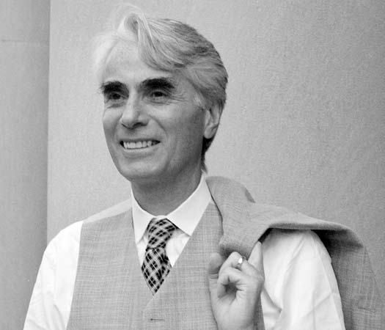
Robert Nozick

Slide 24
Nozick o spravedlnosti
Kritik Rawlse.
Nehledá princip spravedlnosti.
Spojuje spravedlnost s lidskými právy (jsou člověku bytostně vlastní).
Spravedlivé je umožnit člověku disponovat s jeho poctivě nabytým majetkem.
Spravedlivá bude taková společnost, v níž bude každému umožněno nakládat se svým právem na majetek, život, svobodu.
Preferuje minimalistický stát, přerozdělování je nepřípustné a ze své podstaty nespravedlivé.

